Slide 1
Перспективы развития РМИС. Комплексное решение ДЛЯ Телерадиологии

Slide 2
НАПРАВЛЕНИЯ ДЕЯТЕЛЬНОСТИ АО «РТ ЛАБС»
АО «РТ Лабс» реализует комплексные региональные IT-проекты в области здравоохранения для коммерческих и государственных Заказчиков. Ключевым Продуктом является Региональная Медицинская Информационная Система (РМИС), права на которую принадлежат ПАО «Ростелеком», а АО «РТ Лабс» является основным подрядчиком по разработке, внедрению и эксплуатации.

Slide 3
ОФИСЫ КОМПАНИИ
ОТКРЫТЫ
ПРЕДСТАВИТЕЛЬСТВА:
МОСКВА
ВОРОНЕЖ
НОВОСИБИРСК
ЯРОСЛАВЛЬ
ЕКАТЕРИНБУРГ
ВЛАДИВОСТОК
САМАРА
КАЗАНЬ
более 80 Специалистов по продуктам РМИС

Slide 4
Решение РМИС
Оптимизация расходов бюджетных средств субъектов РФ за счет использования РС ЕГИСЗ
Значительное сокращение сроков ввода в эксплуатацию региональных фрагментов ЕГИСЗ
Медицинские ИС размещены в ЦОД ОАО «Ростелеком» - экономия для ЛПУ на инфраструктуре + соответствие 152-ФЗ по защите персональных данных
У населения автоматически появляется возможность получать медицинские Госуслуги в электронном виде
Каждое ЛПУ субъекта РФ обеспечивается стабильными каналами связи
Оптимизация расходов населения и страховых фондов на мед. услуги исключение необходимости транспортировки пациентов в крупные мед. центры
Выравнивание компетенции врачебного персонала по всей территории субъектов РФ
Включено в Реестр российского ПО
Платформа РМИС
Простота поддержки
Гибкость разработки в новой платформе
Возможность кастомизации
Дистанционное оказание мед. помощи
Работа в любом браузере

Slide 5
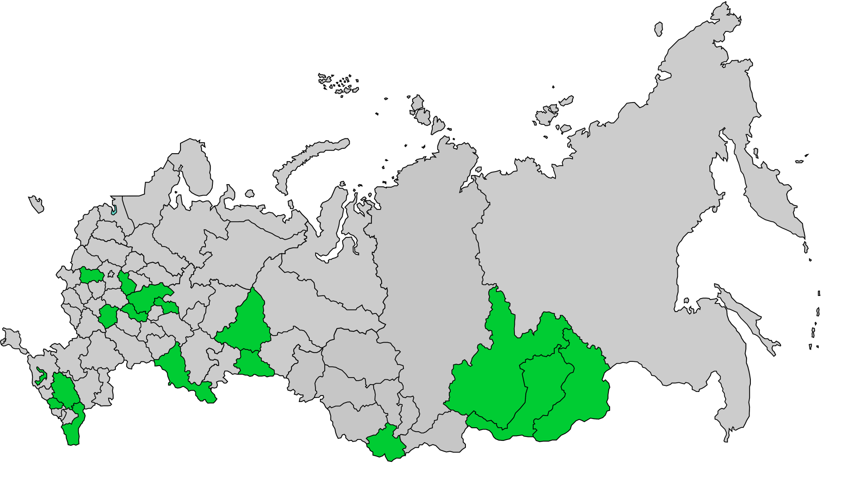
Опыт внедрения РМИС
18 из 85 регионов РФ
используют РМИС в 2016 году
Свердловская область
98 МО
6 000 пользователей
Иркутская область
94 МО
4 000 пользователей
Курганская область
29 МО
2 000 пользователей
Забайкальский край
58 МО
2 800 пользователей

Slide 6
Опыт внедрения РМИС
Уровень информатизации регионов

Slide 7
Соответствие РМИС методическими
рекомендациями МЗ и СР РФ
Уровень развития МИС | Описание | Наличие в РМИС
Минимальная функц-ть | НСИ | √
 | Паспорт мед. организаций | √
 | Регистр мед. работников и техники | √
 | Запись к врачу через Интернет и ИЭМК | √
 | Интеграция с фед. сервисами ЕГИСЗ | √
Базовая функц-сть | Регистр прикрепленного населения | √
 | Региональные регистры | √
 | ДЛО | ×
 | Информационно- аналитические подсистемы | √
Расширенная функц-сть | Автоматизация клинических отделений | √
 | Узко-специализированные направления: | √
 | Служба переливания крови | ×
 | Стандарты лечения | √
 | СНМП | √
 | Проф. осмотры населения | √

Slide 8
Модульная структура РМИС и результаты ОКР – 4
ЭМК
Нормативно-справочная информация
Вакцинопрофилактика
Электронная очередь
Нозологические регистры
Медицинские осмотры ГИБДД
Модуль Сall центр
Интеграция с федеральным сегментом ЕГИСЗ
Поликлиника
Архив медицинских изображений (ЦАМИ)
Освидетельствование ИГ и ЛБГ
Модуль SMS уведомлений
Модуль интеграции с ТФОМС
Единая электронная регистратура
Аптека
Диспансеризация
Модуль консультации
Модуль интеграции с РИЭП
Администрирование системы
Модуль интеграции с ЕСИАиА
Материнство (мониторинг родовспоможения)
Стационар
Эпикризы
Ситуационный центр
Модуль интеграции с ДЛО
СНМП
Патологоанатомия
Реестр граждан льготных категорий
База знаний
Интеграция с унаслед-ми МИС
Специализированные протоколы мед. услуг
Стоматология
Реестр инвалидов
Паспорт МО
Модуль интеграции с ПГУ
Инфекционная служба
ЛИС (без интеграции с оборудованием)
ЭКЛ
Конструктор отчетных форм
Интеграция с сервисами ФРМР
Наркологическая служба
Интеграция с ЛИС
Платные услуги
Психиатрическая служба
Формирование мед документов
Реализованные компоненты
Новые компоненты
Фтизиатрическая служба
АРМ статистика
Внедрение
Notes:
По просьбе РТК:
Требуется внести изменения
Те которые покрашены – указать сроки реализации
На сегодня уже представлены рабочие компоненты РМИС
Акцент:
1. Модуль "Электронная очередь".
Данный модуль необходимо запустить до 31.08.2016 в 2-х - 3-х МО.
2. Модуль "Диспансеризация" на какой й из 3- х стадий находятся:
Второй этап диспансеризации.
Профилактические осмотры несовершеннолетних
2. Модуль интеграции со сторонними системами:
ЛИС (Акросс)
Мониторинг родовспоможения,
СМП;
3. Развитие новых модулей в 2016 году
«Реестр инвалидов»,
«Направление на МСЭ»​
4. Внедрение модулей «Стационар», «Аптека»:
Можем отдельно предоставить план внедрения модуля «Стационар» (Внедрять будет Проектная команда+региональная ПЛП.)

Slide 9
Состав ОКР – 5
Модернизация модулей:
Стационар
Новые модули:
Управление питанием пациентов в стационаре (пищеблок)
Аптека
Вакцинопрофилактика (связь с Аптекой, планирование)
ЛИС (включая интеграцию с оборудованием)
Конструктор отчётных форм
Сервисы интеграции РМИС
Информационное взаимодействие с ТФОМС «Счета реестры»
Трансфузиология (станция переливания крови)
Информационный портал здравоохранения
Мониторинг тяжелобольных
Конструктор экранных форм
СНМП
ЭЦП
Notes:
По просьбе РТК:
Требуется внести изменения
Те которые покрашены – указать сроки реализации
На сегодня уже представлены рабочие компоненты РМИС
Акцент:
1. Модуль "Электронная очередь".
Данный модуль необходимо запустить до 31.08.2016 в 2-х - 3-х МО.
2. Модуль "Диспансеризация" на какой й из 3- х стадий находятся:
Второй этап диспансеризации.
Профилактические осмотры несовершеннолетних
2. Модуль интеграции со сторонними системами:
ЛИС (Акросс)
Мониторинг родовспоможения,
СМП;
3. Развитие новых модулей в 2016 году
«Реестр инвалидов»,
«Направление на МСЭ»​
4. Внедрение модулей «Стационар», «Аптека»:
Можем отдельно предоставить план внедрения модуля «Стационар» (Внедрять будет Проектная команда+региональная ПЛП.)

Slide 10
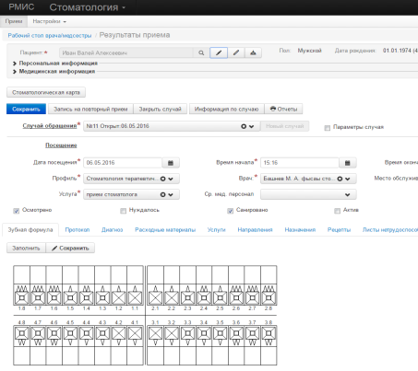
АРМ СТОМАТОЛОГИЯ
Графическое представление зубной формулы;
учет проведенных посещений и оказанных услуг с отражением, в том числе:
условных единиц труда;
манипуляций, в том числе по ортодонтии и зубопротезированию;
детализированной информации о лечении (номер зуба, данные о проходимости и технике пломбирования каналов);
использованных материалов;
перечнем выполненных работ (схем лечения);
сохранение протоколов оказанных услуг в ЭМК пациента

Slide 11
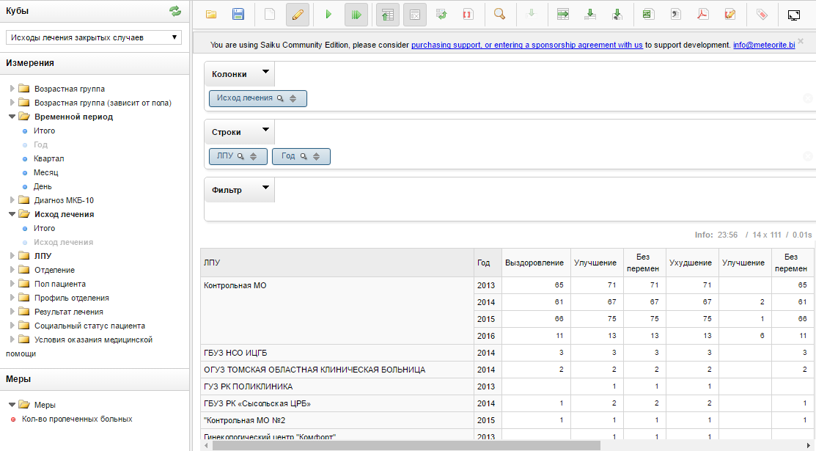
OLAP КУБЫ

Slide 12
Модуль «Вакцинопрофилактика»
ведение индивидуальных карт прививок пациентов, включая туберкулинодиагностику (туберкулиновые пробы, Реакция Манту);
планирование проведения иммунизации и туберкулинодиагностики пациента;
ввод информации о выполненных прививках;
регистрация медицинских отводов и отказов от вакцинации;
регистрация реакций и осложнений вакцинации;
формирование отчетных форм;

Slide 13
«Материнство (перинатальная медицина)»
Постановка беременных на учет;
Планирование посещений акушера-гинеколога и врачей-специалистов;
Автоматизированный анализ принадлежности беременной к группе риска;
Закрепление за пациенткой лечебно-профилактического учреждения (МО) для планового или экстренного приема родов;
Фиксация и отображение в ЭМК истории обращений и результатов проведённых обследований и оказанных услуг

Slide 14
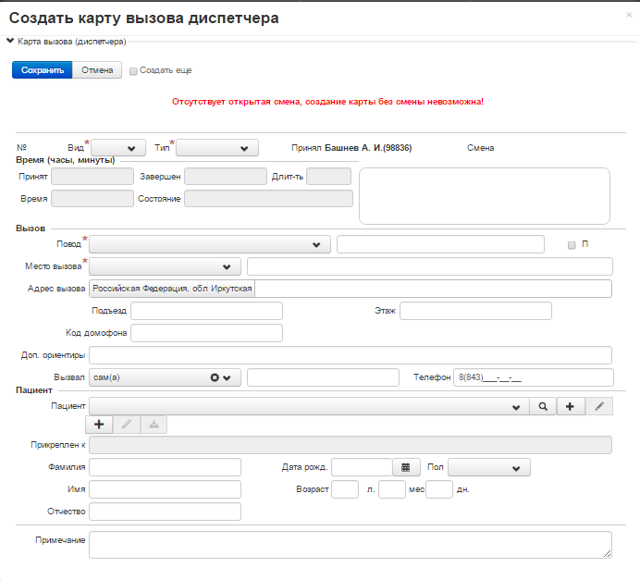
Модуль «Скорая неотложная медицинская помощь (СНМП)»
прием и регистрация вызовов
автоматическая расстановка принятых вызовов в порядке приоритетности их обслуживания;
диспетчеризация всех принятых вызовов в режиме реального времени;
учет заполненных карт вызова;
автоматическое закрытие смены;
получение статистической сводки за сутки - суточного рапорта;
формирование графика нарядов и регистрация отклонений от графика;
ведение спецжурналов
формирование и выдача статистической информации любой.

Slide 15
Центральный Архив Медицинских изображений. Телерадиология (ЦАМИ.ТР)
Республика Татарстан
Мурманская область
Республика Саха (Якутия)
Тамбовская область
Приморский край
а также другие регионы и ряд медицинских организаций

Slide 16
ЦАМИ.Телерадиология в рамках
Исполнения Дорожной карты
П. 30 Наличие регламента передачи результатов исследований
П. 34 Процент оборудования, передающего результаты исследований
П. 37 Процент организаций, имеющих доступ к телемедицинским услугам
П. 53 Процент результатов исследований, передаваемых в электронном виде
П. 55 Процент организаций, имеющих доступ к архивам мед.изображений

Slide 17
Лучевая диагностика в Дорожной карте
Процент результатов исследований методом лучевой диагностики , передаваемых […] в электронном виде […] | Органы исполнительной власти субъектов РФ | 10% |  | 30% |  | 50% |  | 80%
Процент медицинских организаций, имеющих доступ к РИС и/или архивам медицинских изображений | Органы исполнительной власти субъектов РФ | 10% |  | 30% |  | 50% |  | 80%
?
Как выполнить показатели?
Как отнестись к качественному наполнению процентных показателей?
Какой вопрос поставить во главу?

Slide 18
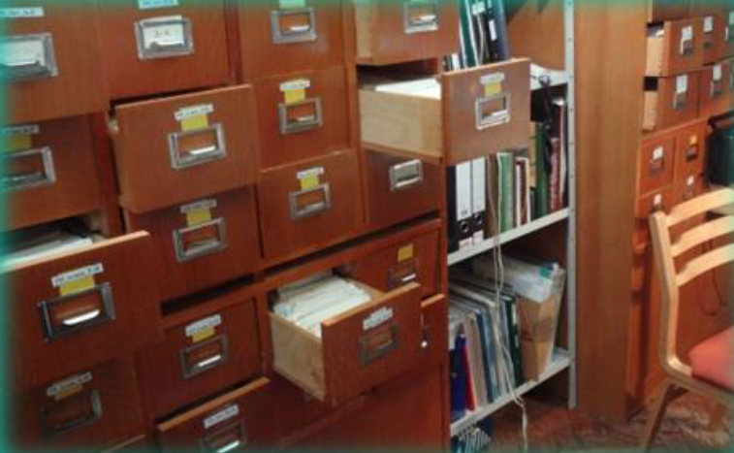
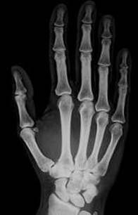
Наиболее частые варианты реализации
+
+
Вся лучевая диагностика стала цифровой
Цифровые сети стали повседневностью
Произошли радикальные изменения в объеме и качестве диагностической информации
Но не у нас
PACS в МО – локальное решение проблемы, но:
Дополнительные, непрофильные для МО затраты
Как правило, зарубежные производители, оказывающие поддержку решения за $$$
Дорого

Slide 19
«Облачное» web-based решение
Доступ через веб-браузер из любого места
Минимальные требования к АРМ пользователя
Быстрое, легкое, неограниченное масштабирование
Кросс-платформенность
Вендор-нейтральность
Широкие возможности интеграции

Slide 20
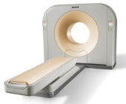
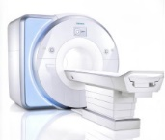
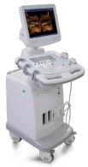
Исполнение в масштабах региона
ЦАМИ (региональный ЦОД)
Подключение оборудования напрямую к ЦАМИ региона
Подключение к ЦАМИ региона МО с имеющимся PACS-архивом
Наиболее эффективная модель – установка Локального шлюза ЦАМИ в МО

Slide 21
Подключение диагностического оборудования
CT (компьютерная томография)
MR (магнитно-резонансная томография)
CR и DR (цифровая рентгенография)
US (ультразвук)
XA (Цифровая ангиография)
MG (цифровая маммография)
PET (позитронно-эмиссионная томография)
видео эндоскопия, микроскопия

Slide 22
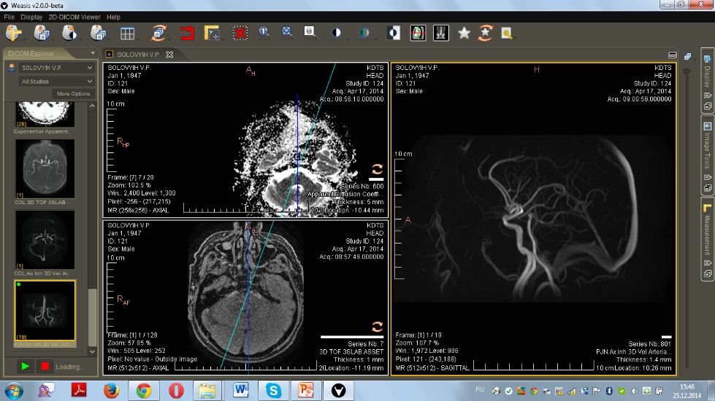
Встроенные средства обработки изображений
Встроенный кросс-платформенный многофункциональный viewer
Поддерживает работу под Windows, Linux, MacOS с предустановленной Java-машиной
Широкий набор инструментов для работы с результатами исследований
Функции обработки КТ и МРТ изображений:
Вертикальный слайдер
Мультипланарная реконструкция (MPR) для корональных, сагиттальных и аксиальных видов
ЦАМИ поддерживает подключение сторонних станций обработки изображений, например, экспертных

Slide 23
ЦАМИ – сделано в России
Быстрое внедрение и ощутимый результат
Российский продукт, разработанный и развиваемый российскими разработчиками
Лояльная лицензионная политика
Отсутствуют ограничения по количеству пользователей
Отсутствуют ограничения по количеству/объему хранимых изображений
Открытые интерфейсы, интеграция с МИС МО и ЕГИСЗ
Кратно дешевле импортных аналогов
Доступная цена, формирующаяся в рублях

Slide 24
Новый уровень менеджмента в радиологии
Недостаток квалифицированных кадров и «узких» специалистов
Недостаточное качество интерпретации результатов исследований, неверные диагнозы
ЦАМИ.Телерадиология
Невозможность получения «второго мнения» по диагностически сложным случаям
Низкая эффективность работы и отсутствие возможности управления загрузкой диагностических аппаратов
Не меняющаяся, несмотря на обновление оборудования, структура исследований

Slide 25
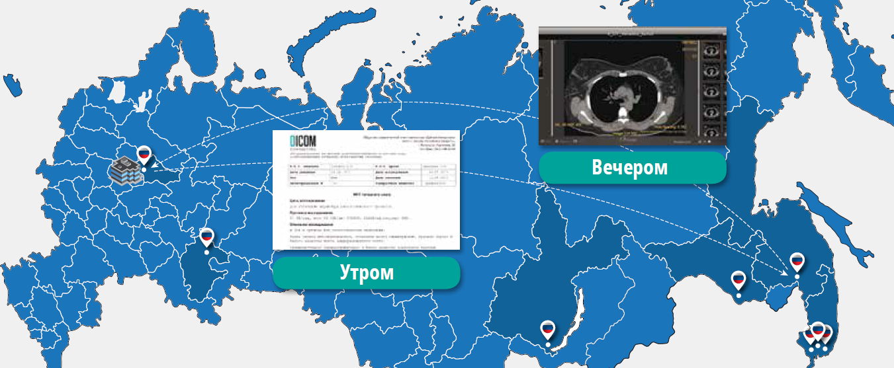
Опыт реализации
межрегиональных проектов
Пилотный проект по созданию системы дистанционной лучевой диагностики (Указание Президента РФ от 07.06.2013 № Пр-1286)
6 регионов, 20 мед.организаций:
Приморский край
Хабаровский край
Иркутская область
Амурская область
Костромская область
Республика Башкортостан
ФГБУ «Лечебно-реабилитационный центр» Минздрава России
Минздрав
России
Доказана реальность и эффективность работы удаленных центров компетенции как для первичной, так и для экспертной консультации

Slide 26
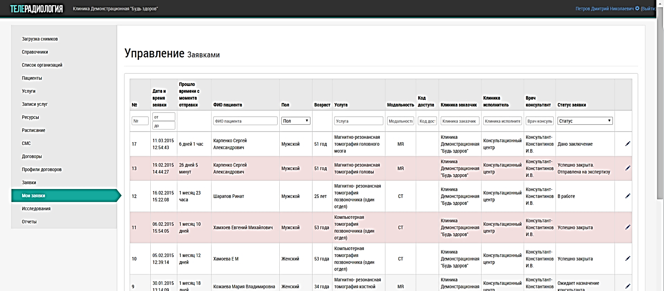
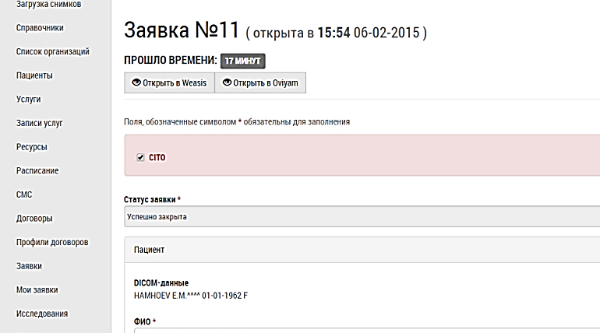
Заявки на интерпретацию
Создание заявок на консультацию
Диспетчеризация заявок
Контроль времени исполнения заявок
Выполнение интерпретации исследования на основании заявки
Удаленное консультирование и коллегиальное обсуждение
Возможность дополнения средствами ВКС
Исполнение заявок в режиме Cito!
Круглосуточная работа, независимо от часовых поясов
Возможность организации центра экспертизы качества
Управление ресурсами (медицинскими экспертами)
Многоуровневое квотирование оказываемых услуг
Мониторинг работы диагностических центров
Контроль использования диагностического оборудования

Slide 27
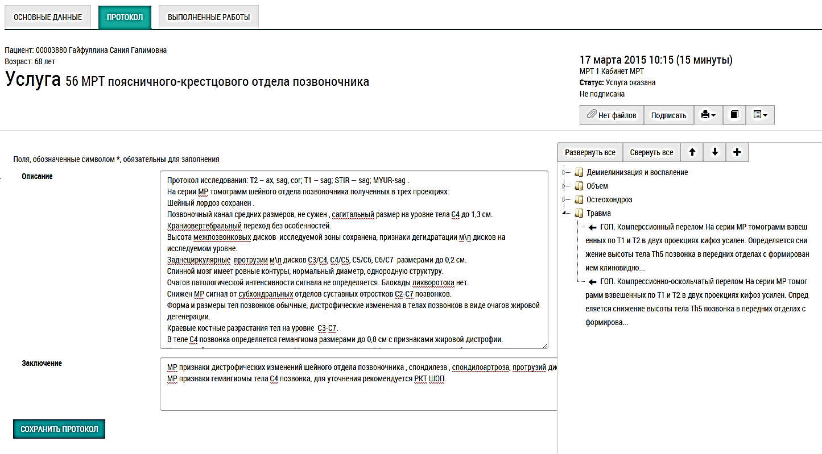
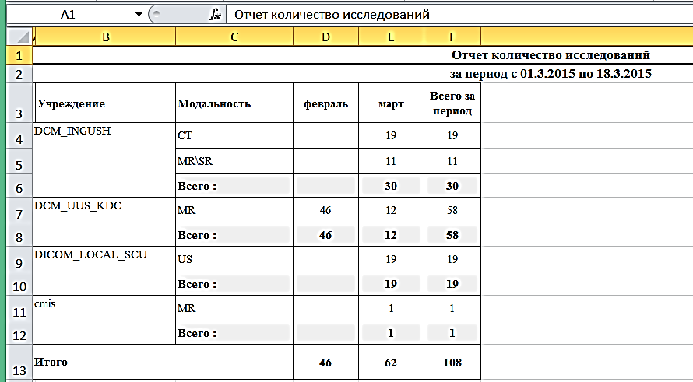
Функционал РИС
Протоколы осмотров:
Встроенный конструктор протоколов и печатных форм
Привязка формулировок к типу диагностического исследования
Структурированные, настраиваемые пользователем формулировки
Отчетность и аналитика
Учет исполнения заявок для последующего взаиморасчета по оказанным услугам
Статистические и финансовые отчетные данные
Модификация отчетных форм под требования заказчика

Slide 28
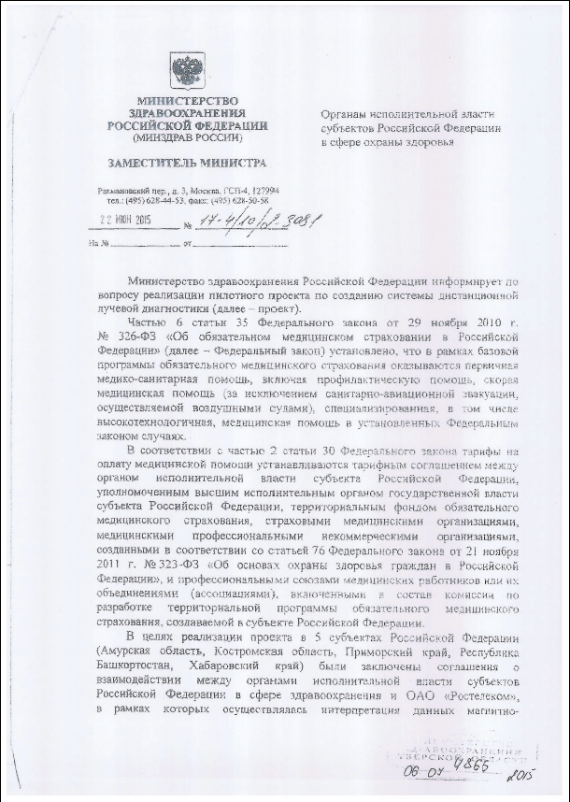
Телерадиология в рамках ОМС
Проект Правил проведения рентгенологических исследований
http://www.russian-radiology.ru/
Рентгенологическое исследование <…> может выполняться средним медицинским персоналом (рентгенлаборантом)
Оценка результатов исследования проводится очно <…> или заочно (дистанционно) врачом рентгенологом другой медицинской организации
Минздрав России
Письмо от 22 июня 2015 №17-4/10/2-3081

Slide 29
СПАСИБО ЗА ВНИМАНИЕ

